Slide 1



Slide 2


高毒力肺克并发CRAB感染

Slide 3

● 病例简介
摘要
1.独特性：高毒力肺克并发CRAB
2.背景：老年，高毒力肺克并发CRAB，术后。精准诊断是控制hvKP感染的难点，早发现、控制hvKP感染源尤为重要，早期合理使用抗菌药物。

Slide 4
● 患者基础信息
1.人口学信息：男，91岁，退休。杭州本地
2.主诉：患者于半天前在绿康疗养院进食早餐后出现胸闷气促，无胸痛，无发热，无腹痛腹泻，无意识障碍，由120送至我院急诊科，血压低、末梢血氧饱和度85%，查血气分析：PH7.29 PCO2 57mmHg PO2 50mmHg HCO3- 24mmol/L Lac 2.9mmol/L BE 1mmol/L,，胸部CT示“两肺多发炎症，右肺上叶尖段及两肺下叶肺动脉远端小分支显影欠佳、局部充盈缺损”，予气管插管、补液升压等治疗后拟诊为“重症肺炎、肺栓塞”收住入ICU
3.既往史：既往史：腹股沟疝气病史3年，未行手术治疗；25年腰椎压缩性骨折在浙一医院行手术治疗；余无殊；
个人史、婚育史、家族史：无殊。

Slide 5
● 入院后检查
1.体格检查：
T:36.8℃ HR:115次/min R:35次/min BP:135/78mmHg(NE0.22ug/kg/min)
药物镇痛镇静状态,双侧瞳孔直径等大等圆，直径约1.5mm,对光反射迟钝。浅表淋巴结未及明显肿大,皮肤巩膜无黄染；
两肺呼吸音粗,两下肺闻及散在湿罗音，心律不齐，各瓣膜区未及病理性杂音；
腹软，肝脾肋下未及，双下肢无水肿，双膝关节花斑，双侧巴氏征未引出。
2.辅助检查：
头颅CT显示：老年性脑改变，两侧额部硬膜下少许积液。
肺部CT显示：两肺渗出改变，两肺下叶实变伴钙化，两侧少量胸腔积液。

Slide 6
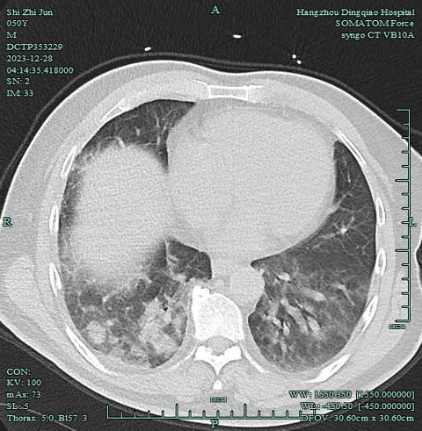
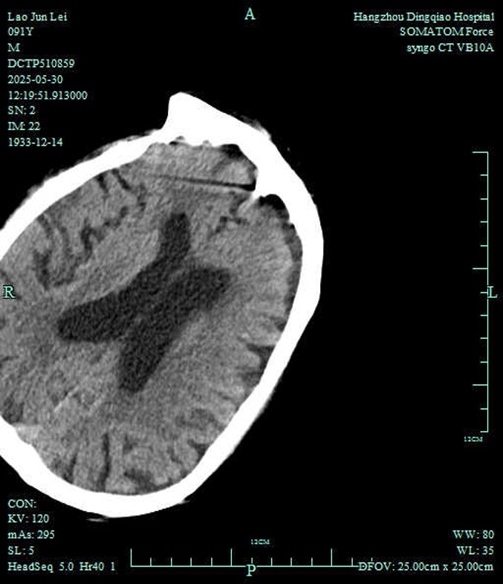
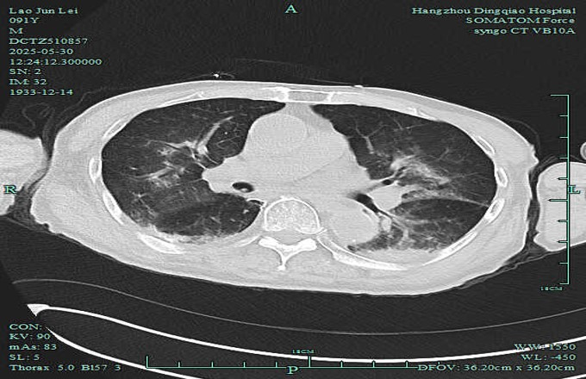
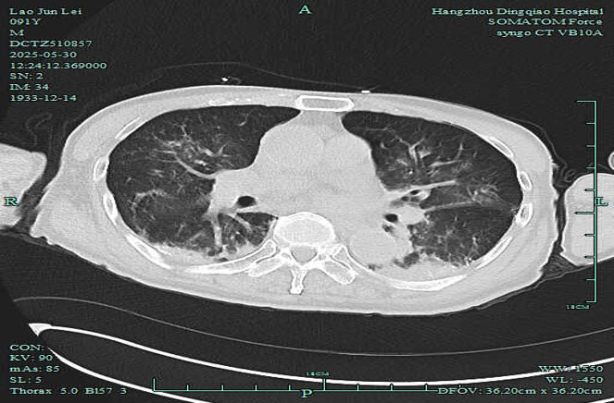
● 入院后检查
3.影像学检查：

Slide 7
● 诊断评估
诊断评估
1.初步诊断：重症肺炎 脓毒性休克
I型呼吸衰竭 气管插管 机械通气
急性肺栓塞
心房颤动
2.诊断依据：PCT ＞100 ng/ml ; CRP 109mg/L
WBC 8.29*109 /L ; Neu 7.54*109/L
Lym 0.43*109/L ; PLT 204*109 /L
IL-6 ＞5000pg/ml
ALT 8U/L，AST 25 U/L，TBIL 15.2 μmol/L，DBIL 7 μmol/L，ALB 32.3 g/L，TG 0.39 mmol/L，GLU 4.14 mmol/l，Urea 7.57 mmol/L，Cr 102 μmol/L
PT 14.7 S；INR 1.25；APTT 32.1 S ；Fib 3.57 g/L；DD 15.8 mg/L
FiO2 50%；PH 7.15， PCO2 68mmHg，PO2 84mmHg， HCO3- 19mmol/L
Lac 1.9mmol/L
3.鉴别诊断：真菌核酸三联检：曲霉 隐球菌 耶氏肺孢子菌 （-）
6/1 呼吸道病原体核酸12联（-）
6/2 G试验（-）; GM试验（-）
完善肺泡灌洗液NGS、痰培养、血培养

Slide 8
● 治疗过程
1.药物：抗感染抗炎治疗+气管插管/机械通气
美罗培南1.0g q8h+奥马环素 0.1g qd
西维来司他那0.3g ivvp qd (5/30-6/3)
乌司他丁30万U IV Q8H(5/30-6/5)
去甲肾上腺素(0.22ug/kg/min)
胸腺法新 1支qd ih、依诺肝素4000U iv q12h抗凝、甲强龙抗炎、血浆、佳维体
甲强龙40mg iv qd（5/30-6/2）
2.手术：腹股沟疝气病史3年，未行手术治疗；25年腰椎压缩性骨折在浙一医院行手术治疗；余无殊

Slide 9
● 治疗过程
3.微生物/病理结果：hvKP
4.方案调整：依拉环素 50mg 静滴 Q12H
多粘菌素B 75万U 静滴 Q12H
多粘菌素E甲磺酸钠 75mg +地塞米松 2.5mg 雾化 Q12H
5.指标追踪：PCT 1.35 ng/ml
CRP 11.3 mg/L
WBC 8.15*109 /L
Lym 1.64*109/L
Hb 77

Slide 10
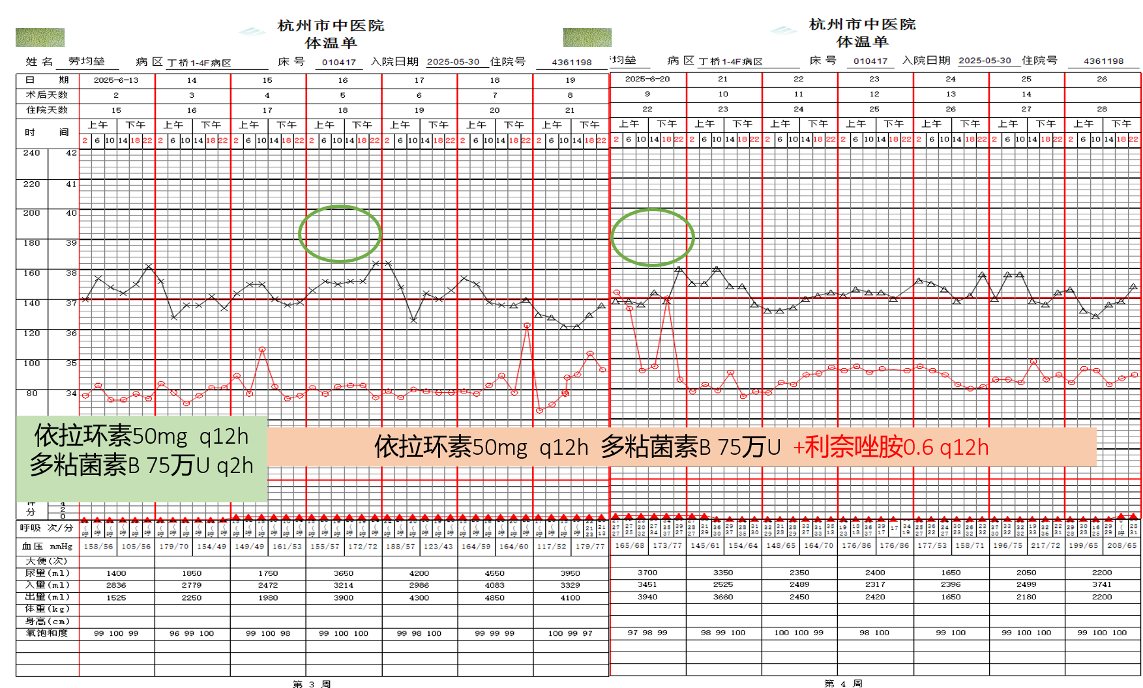
● 治疗过程
3.时间轴记录:(折线图)

Slide 11

● 诊疗体会
1.疗效评价：精准诊断是控制hvKP感染的难点：早发现、控制hvKP感染源尤为重要，早期合理使用抗菌药物；
2、宏基因NGS二代测序：快马加鞭、精准不遗漏；
3、抗感染治疗方案需要“个体化”，
4.重症感染病人中营养治疗、康复及心理治疗同等重要。
2.局限性：完善个体化TDM等
3.结论：依拉环素在安全性及疗效方面值得依赖

Slide 12
感谢观看
敬请指导

